Slide 1
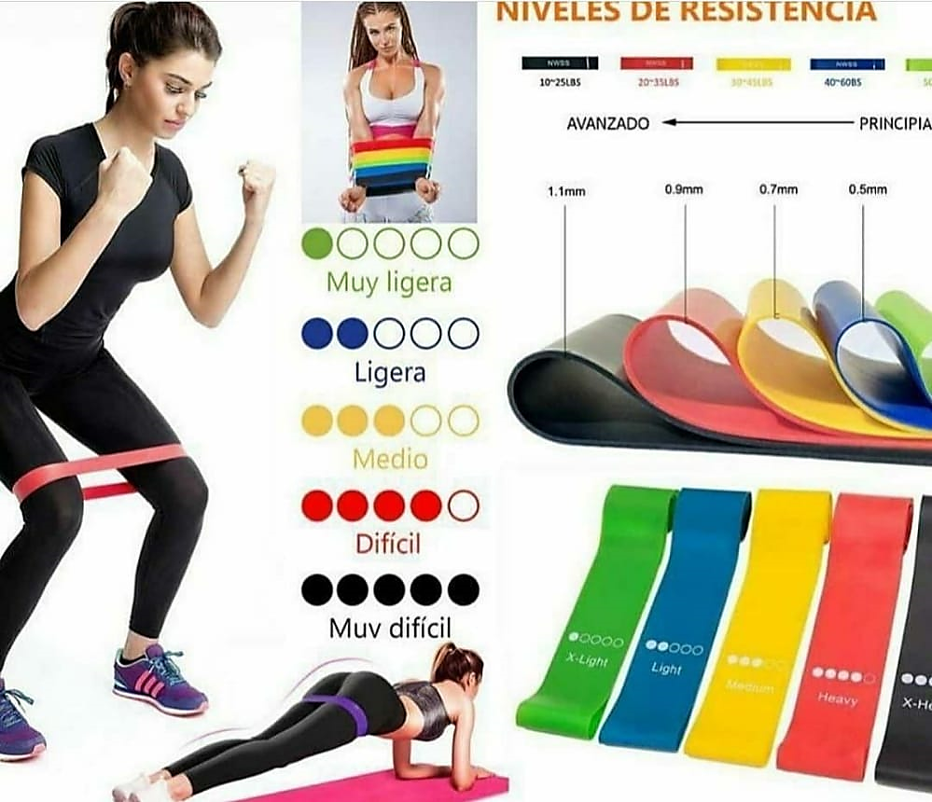

Ligas para hacer ejercicio
$4,50

Slide 2
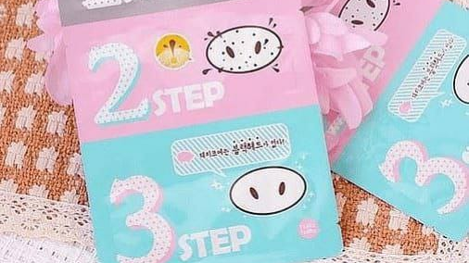
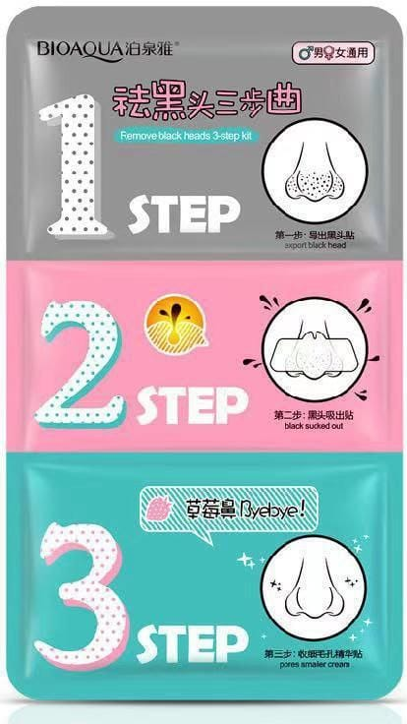
Mascarilla de puntos negros 3 pasos
$0,75

Slide 3
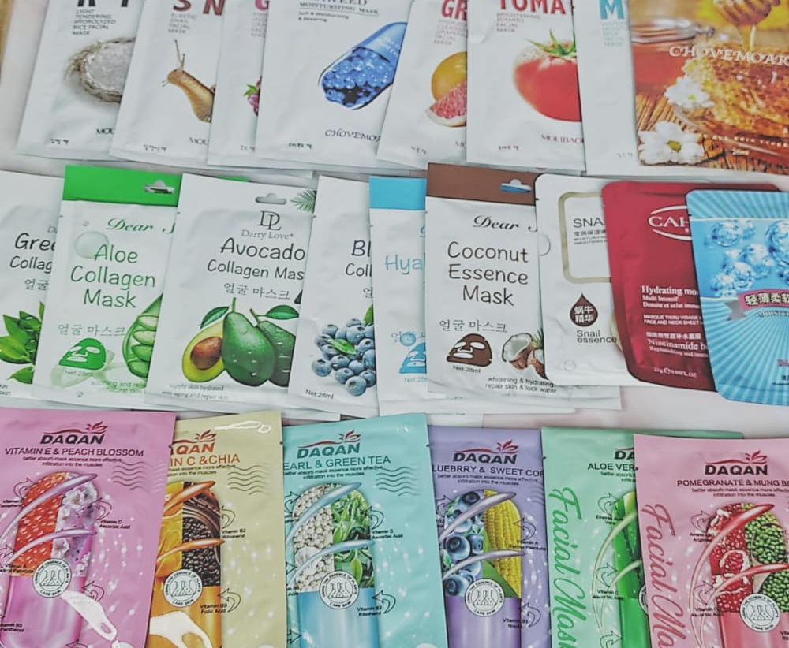

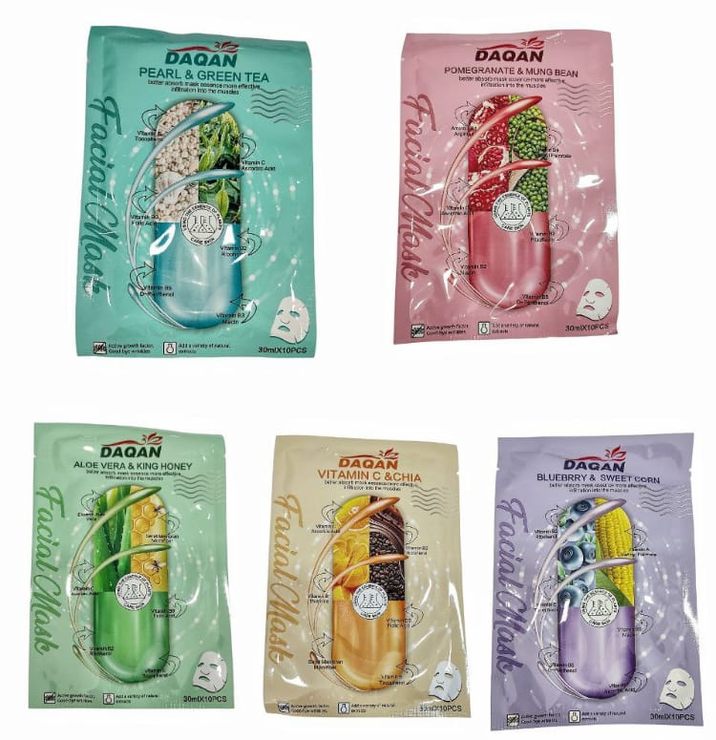

2 imágenes (opción 2)
Mascarillas faciales de Velo
$1

Slide 4
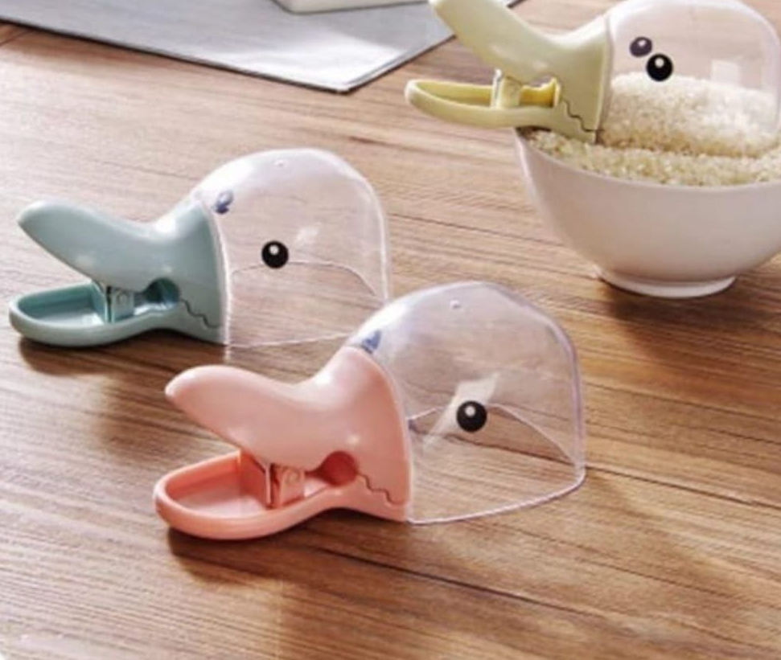
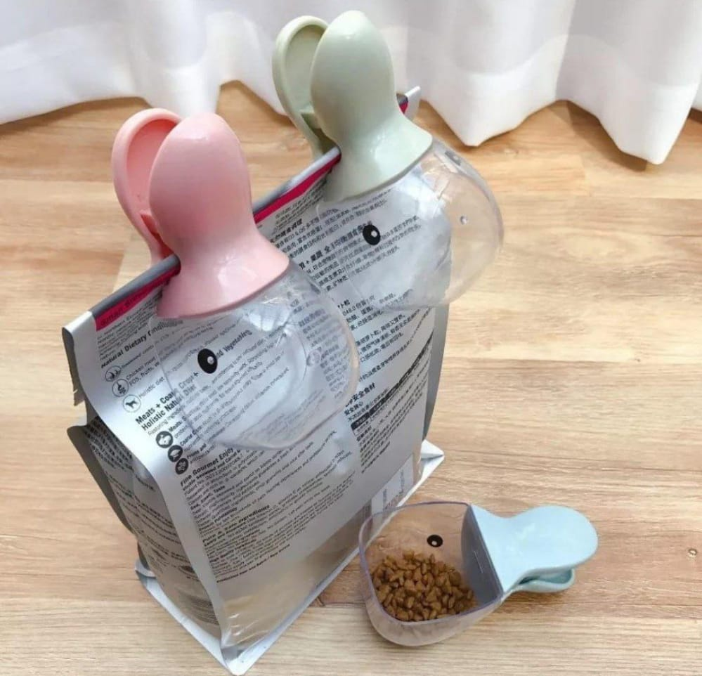
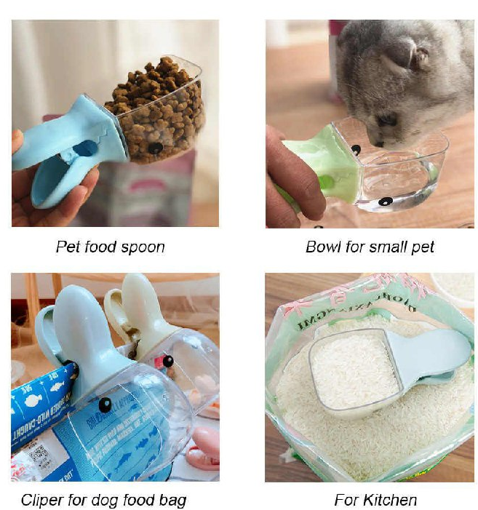
2 imágenes opción 3
Pinzas Cucharón Patito
$3,5

